Slide 1
Квітковий пилок як індикатор чистоти довкілля
Роботу виконав учень 9 класу
Криворізької загальноосвітньої школи I-III ступенів №79 Криворізької міської ради Дніпропетровської області
РЕВЕНКО ІВАН Максимович
Керівник проекту: вчитель біології
Криворізької загальноосвітньої школи I-III ступенів №79 Криворізької міської ради Дніпропетровської області Шведун Віталій Петрович

Slide 2
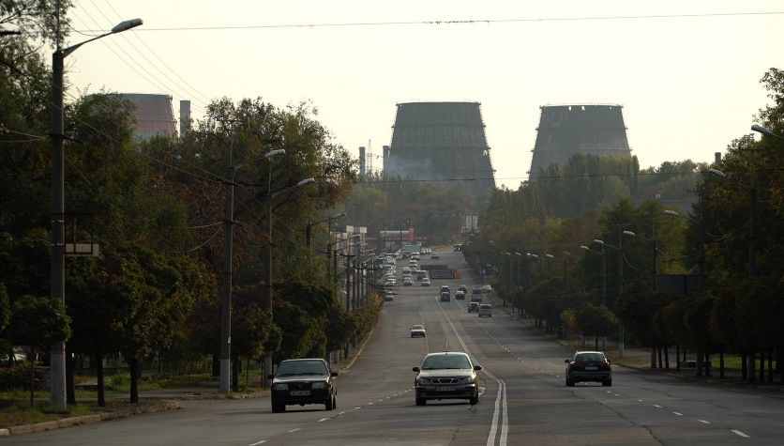
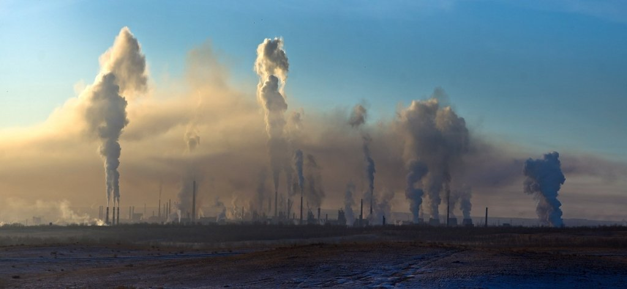
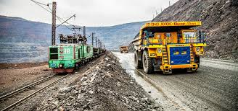
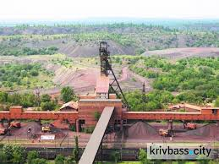
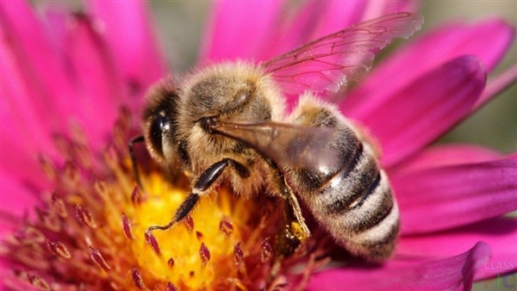
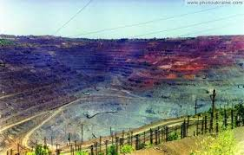
Кривий Ріг індустріальний
Антропогенне забруднення суттєво змінює функціонування фітоценозів урбанізованих екосистем.

Slide 3
Мета роботи: виявлення порушень морфологічних ознак пилку, що призводять до його стерильності за різного ступеня забруднення довкілля.
Об’єкт дослідження: мікропрепарати квіткового пилку трав’янистих рослин різних за рівнем забруднення місць зростання.
Предмет дослідження: виявлення залежності між абортивними змінами у морфологічній будові пилку рослин і екологічними умовами зростання.
Висунули гіпотезу, що у пилку рослин, зібраних у забруднених місцях, буде більше порушень морфологічних ознак.

Slide 4
ЗАДАЧІ ДОСЛІДЖЕННЯ
ознайомлення з методом біоіндикації за літературними джерелами;
підбір методики та її освоєння;
оцінка забруднення місця дослідження за літературними джерелами;
виявлення морфологічних особливостей пилку трав’янистих рослин у якості індикатора стану міського середовища;
оцінка можливість використання зміни морфологічних показників пилку для біодіагностики стану довкілля.

Slide 5
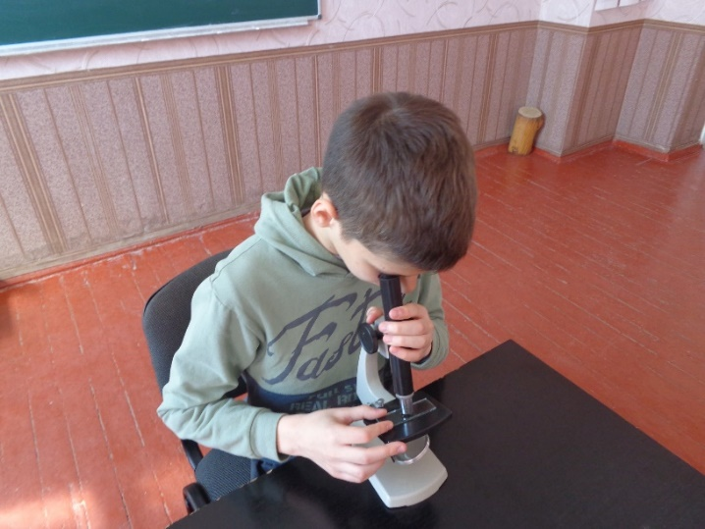
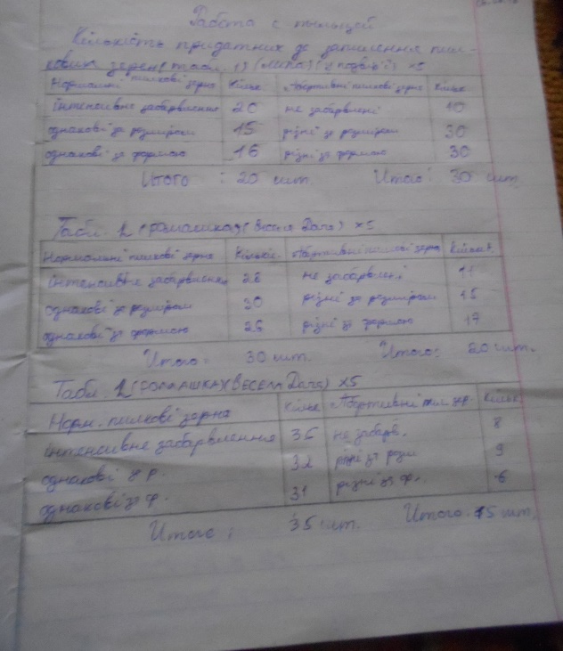
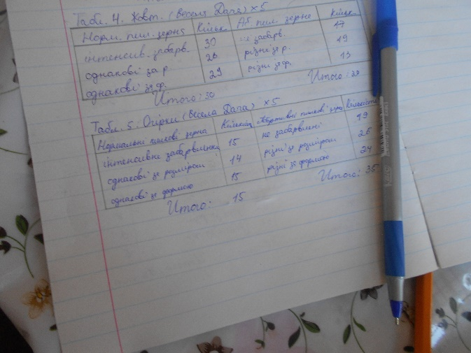
Методи дослідження
Біоіндикації
Спостереження,
Мікроскопування
Порівняння
Аналізу
Узагальнення інформації
Фертильний
пилок
Стерильний
пилок

Slide 6
Місця узяття проб пилку
Центрально-Міський район міста знаходиться у зоні 5-кратного перевищення сумарним показником забруднення значень ГДК:
сірководень – 5 ГДК,
нафталін – 3 ГДК,
діоксид азоту – 3 ГДК
Загальний індекс забруднення 16, 7
Загальний показник забруднення сильний.
1 – присадибна ділянки (контроль), віддаленість 500м;
2 – подвір’я школи, віддаленість 100м;
3 – біля маршрутної зупинки, віддаленість 5м.
Чистоту повітря на даному мікрорайоні, окрім фонового забруднення, визначає ще й забруднення повітря автотранспортом.

Slide 7
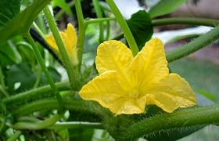
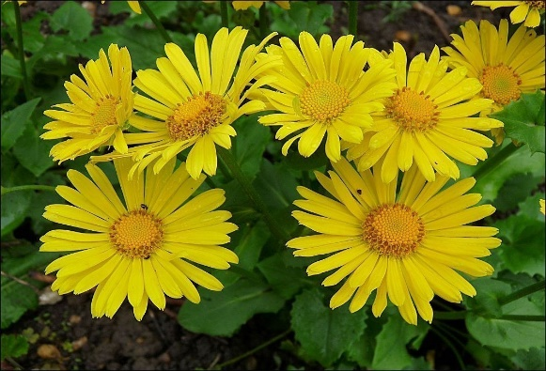
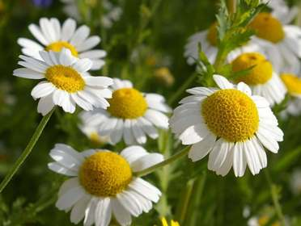
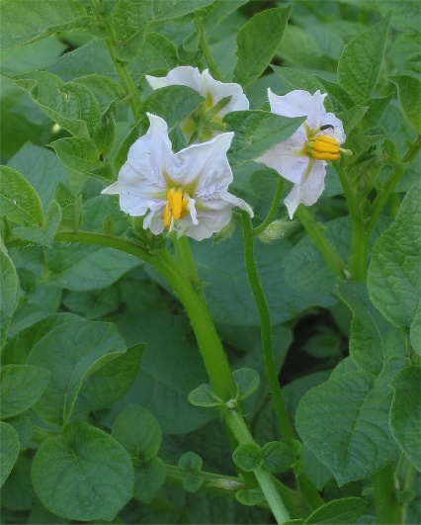
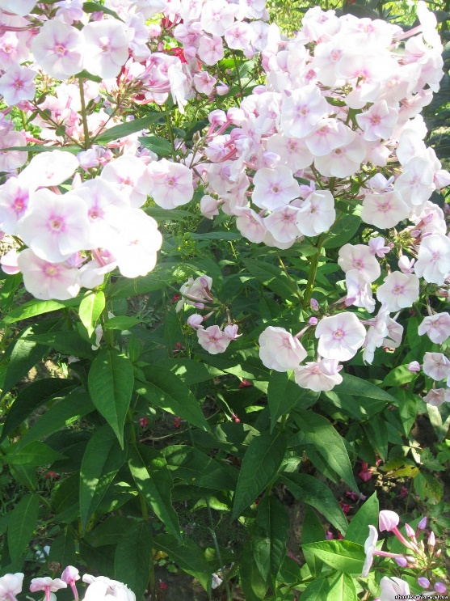
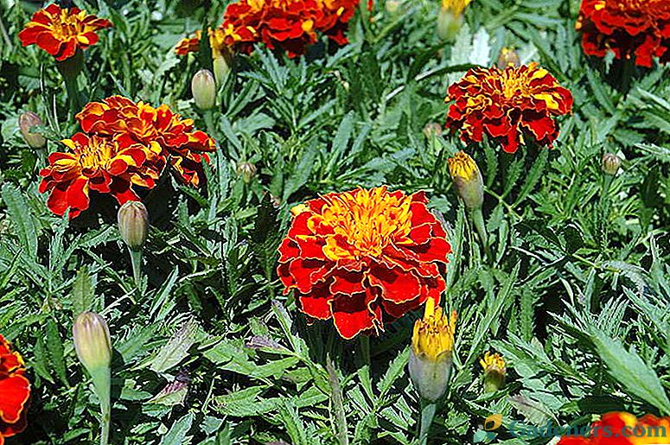
Рослини, пилок яких досліджуВався
1
2
доронікум
стовбовий
огірок звичайний
ромашка
лікарська
3
картопля
чорнобривці
дрібноквіткові
флокс
волотистий

Slide 8
Відмінності у морфологічних показниках пилку
Порівняння морфологічних
показників пилкових зерен
Рослини, пилок яких досліджувався | Показники стерильності, %
 | Відсутність забарвлення | Відмінності за розміром | Відмінності у формі
Огірок | 12 | 6 | 22
Картопля | 22 | 28 | 38
Доронікум стовбовий | 60 | 42 | 46
Ромашка лікарська | 50 | 54 | 52
Чорнобривці дрібноквіткові | 70 | 72 | 70
Флокс волотистий | 34 | 70 | 68
Стерильні пилкові зерна | Фертильні пилкові зерна
не забарвлені | мають інтенсивне забарвлення
різних розмірів | однакових розмірів
різної форми | однакової форми

Slide 9
Порівняння фертильності пилку
Пилок огірка
Пилок доронікуму
Пилок картоплі
Пилок ромашки
Пилок
чорнобривців
Пилок
флокса

Slide 10
Біоіндикаційні властивості рослинного пилку

Slide 11
Висновки
Екологічне забруднення на досліджуваній території визначається як сильне. Чистоту повітря на даному мікрорайоні, окрім фонового забруднення, визначає ще й забруднення повітря автотранспортом.
Виявлена стерильність пилкових зерен у всіх видах трав’янистих рослин, взятих для дослідження, а саме: огірку, картоплі, доронікуму стовбового, ромашки лікарської, чорнобривців дрібноквіткових, флоксу волотистистого. Це проявляється у зменшенні або відсутності крохмалю в пилкових зернах, зменшенням розмірів та порушенням форми.
Саме такий показник як стерильність є найбільш виразним, оскільки виявлена залежність: чим ближче до автомагістралі, тим кількість стерильного пилку у рослин більша. Але навіть за однакових умов цей показник у різних рослин не однаковий.
Фертильність найкраще виявилася у пилку огірків, а стерильність – у пилку чорнобривців.
Саме пилок огірків та чорнобривців дрібноквіткових пропонуємо використовувати у якості біоіндикаторів чистоти довкілля, зокрема атмосферного повітря.

Slide 12
Використані джерела:
Багрій І.Д., Білоус А.М., Вилкул Ю.Г. Досвід комплексної оцінки та картографування факторів техногенного впливу на природне середовище міст Кривий Ріг та Дніпродзержинськ. К.: Фенікс; 2003
2. Біоіндикація. Методичні рекомендації до виконання лабораторних робіт студентами напряму підготовки 6.040106 «Екологія, охорона навколишнього середовища та збалансоване природокористування» / А.І. Горова, А.В. Павличенко, О.О. Борисовська, В.Ю. Ґрунтова, О.В. Деменко; − Д.: Національний гірничий університет, 2014. – 76 с.
3. Гришко В. М. Біоіндикація атмосферного забруднення за реакцією пилкових зерен Тaraxacum officinale F.H.Wigg (на прикладі м. Кривий Ріг) / В. М. Гришко, І. О. Комарова // ScienceRise. - 2016. - № 5(1). – С. 15-20
4. Федорова А.И., Никольская А.Н. Практикум по экологии и охране окружающей среды: Учебное пос. − Воронеж: Воронеж. гос. ун-т, 1997. − 305 .

